Slide 1



PROYECTO FINAL
Elaboración de la base de datos de La empresa
best security

Slide 2
dESCRIPCION
ES una empresa peruana dedicada a la importación y comercialización de productos de seguridad electrónica de alta calidad y tecnología innovadora. Esta es nuestra línea de productos: Cámaras de video vigilancia (CCTV), alarmas contra intrusión, sistemas contra incendios, control de acceso y video porteros, cercos eléctricos, redes y radiocomunicaciones, etc.
Best Security del Perú S.A.C. es una empresa que pertenece al grupo HBG (Hagroy Business Group). Este grupo es uno de los holdings más importantes de la industria de la seguridad electrónica en el Perú y Latinoamérica y cuenta con más de 30 años de experiencia. Su aporte a la sociedad ha tenido un gran impacto en soluciones tecnológicas para combatir y prevenir actos delictivos, siniestros y emergencias de gran necesidad por la sociedad.

Slide 3
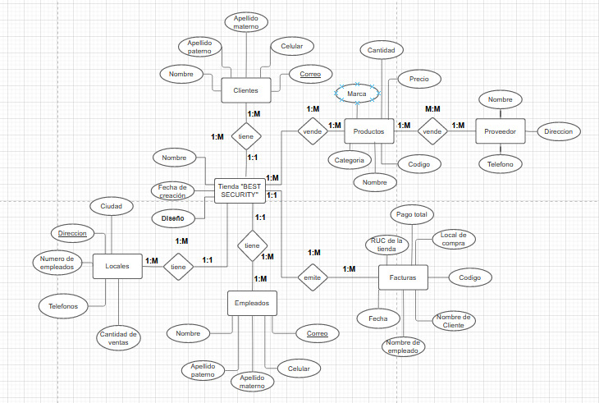
MODELO ENTIDAD RELACIÓN

Slide 4
NORMALIZACIÓN DE LA BASE DE DATOS
ID_Cliente | Nombre | Apellido | Telefono | Correo | ID_Contacto | ID_Red
1 | Ana | Morales | 911222333 | ana.morales@gmail.com | 1 | 1
2 | Carlos | González | 922333444 | carlos.gonzalez@gmail.com | 1 | 1
3 | Laura | Rodriguez | 933444555 | laura.rodriguez@gmail.com | 1 | 1
4 | Roberto | Martinez | 944555666 | roberto.martinez@gmail.com | 1 | 1
5 | Sofia | Herrera | 955666777 | sofia.herrera@gmail.com | 1 | 1
6 | Juan | Ramirez | 966777888 | juan.ramirez@gmail.com | 1 | 1
7 | Andrea | Castro | 977888999 | andrea.castro@gmail.com | 2 | 2
8 | Pedro | Diaz | 988999000 | pedro.diaz@gmail.com | 2 | 2
9 | Carolina | Vargas | 999000111 | carolina.vargas@gmail.com | 2 | 3
10 | Miguel | Lopez | 900111222 | miguel.lopez@gmail.com | 2 | 3
11 | Valeria | Flores | 923456789 | valeria.flores@gmail.com | 2 | 4
12 | Javier | Ortiz | 934567890 | javier.ortiz@gmail.com | 3 | 4
13 | Mariana | Sanchez | 945678901 | mariana.sanchez@gmail.com | 3 | 4
14 | Gabriel | Fernandez | 956789012 | gabriel.fernandez@gmail.com | 3 | 4
15 | Isabel | Castro | 967890123 | isabel.castro@gmail.com | 3 | 5
16 | Daniel | Ramirez | 978901234 | daniel.ramirez@gmail.com | 3 | 5
17 | Adriana | Torres | 989012345 | adriana.torres@gmail.com | 3 | 5
18 | Alejandro | Martinez | 990123456 | alejandro.martinez@gmail.com | 3 | 5
ID_Contacto | Tipo | Nombre | Correo | Telefono
1 | Soporte | Soporte Técnico | soporte@tienda.com | 923563780
2 | Proyecto | Proyecto | proyecto@tienda.com | 987651320
3 | Tienda | Ventas | ventas@tienda.com | 456783123
ID_Red | Nombre | Enlace
1 | Facebook | https://www.facebook.com/bsperu
2 | Tiktok | https://www.instagram.com/bestperu/
3 | Instagram | https://www.tiktok.com/@bestsecurity.peru
4 | Youtube | https://www.youtube.com/user/bestsecurityperu
5 | Linkedin | https://www.linkedin.com/company/best-security-del-per%C3%BA

Slide 5
ID_Venta | ID_Empleado | ID_Cliente | Fecha | Total
1 | 1 | 1 | 15/01/2023 | 550
2 | 2 | 2 | 20/02/2023 | 920
3 | 3 | 3 | 10/03/2023 | 320
4 | 4 | 4 | 5/04/2023 | 750
5 | 5 | 5 | 12/05/2023 | 410
6 | 6 | 6 | 18/06/2023 | 1450
7 | 7 | 7 | 22/07/2023 | 590
8 | 8 | 8 | 9/08/2023 | 180
9 | 9 | 9 | 30/09/2023 | 810
10 | 10 | 10 | 14/10/2023 | 1120
11 | 11 | 11 | 25/11/2023 | 490
12 | 12 | 12 | 28/12/2023 | 680
13 | 1 | 13 | 2/01/2023 | 870
14 | 2 | 14 | 17/02/2023 | 580
15 | 3 | 15 | 30/03/2023 | 330
16 | 4 | 16 | 12/04/2023 | 760
17 | 5 | 17 | 25/05/2023 | 420
18 | 6 | 18 | 29/06/2023 | 950

Slide 6
RELACION ENTRE TABLAS
1. CategoriasProductos (CP):
PK: ID_Categoria
No tiene relaciones con otras tablas en los datos proporcionados.
2. SubcategoriasProductos (SCP):
PK: ID_Subcategoria
FK: ID_Categoria (Relación de muchos a uno con CategoriasProductos)
3. Productos:
PK: ID_Producto
FK: ID_Subcategoria (Relación de muchos a uno con SubcategoriasProductos)
4. Locales:
PK: ID_Local
FK: ID_Proveedor (Relación de muchos a uno con Proveedores)
5. Contactos:
PK: ID_Contacto
No tiene relaciones con otras tablas en los datos proporcionados.
6. Proveedores:
PK: ID_Proveedor
No tiene relaciones con otras tablas en los datos proporcionados.

Slide 7
RELACION ENTRE TABLAS
7. RedesSociales:
PK: ID_Red
No tiene relaciones con otras tablas en los datos proporcionados.
8. Clientes:
PK: ID_Cliente
FK: ID_Contacto (Relación de muchos a uno con Contactos)
FK: ID_Red (Relación de muchos a uno con RedesSociales)
9. Venta:
PK: ID_Venta
FK: ID_Empleado (Relación de muchos a uno con Empleados)
FK: ID_Cliente (Relación de muchos a uno con Clientes)
10. DetallesVenta:
PK: ID_Detalle
FK: ID_Venta (Relación de muchos a uno con Venta)
FK: ID_Producto (Relación de muchos a uno con Productos)
11. Empleados:
PK: ID_Empleado
FK: ID_Local (Relación de muchos a uno con Locales)

Slide 8
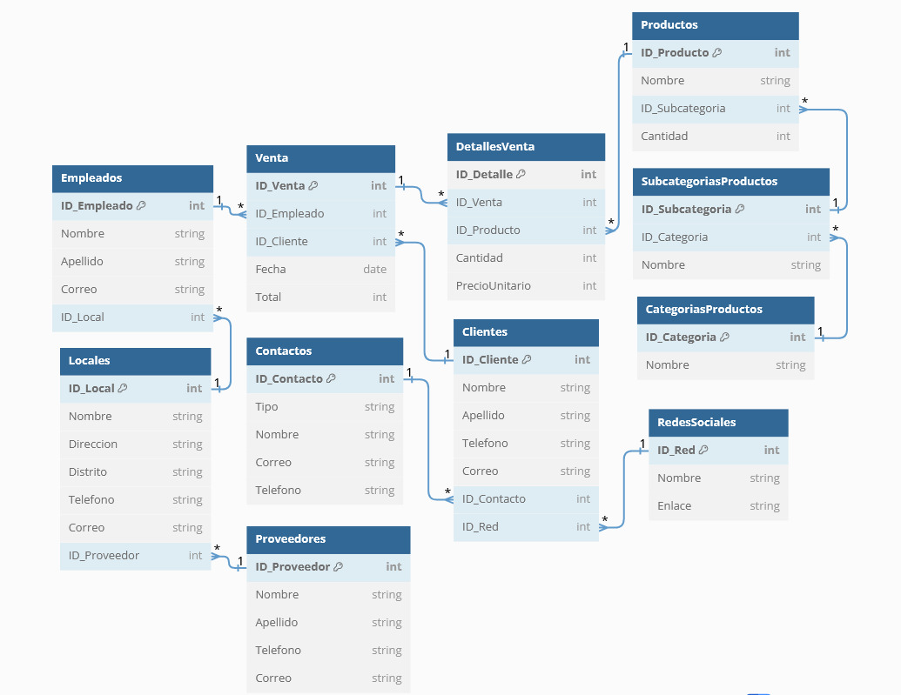
Diagrama de base de datos

Slide 9
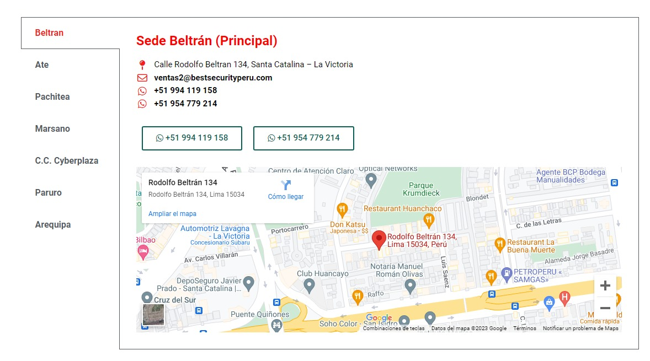
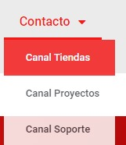
INFORMACION
Tabla Locales
Tabla contacto

Slide 10


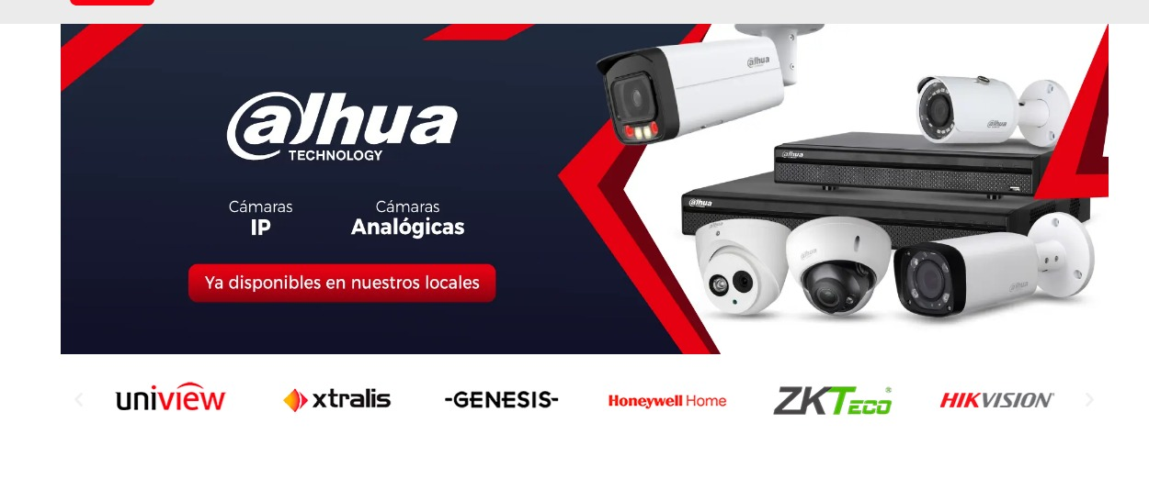
Tabla Marcas

Slide 11
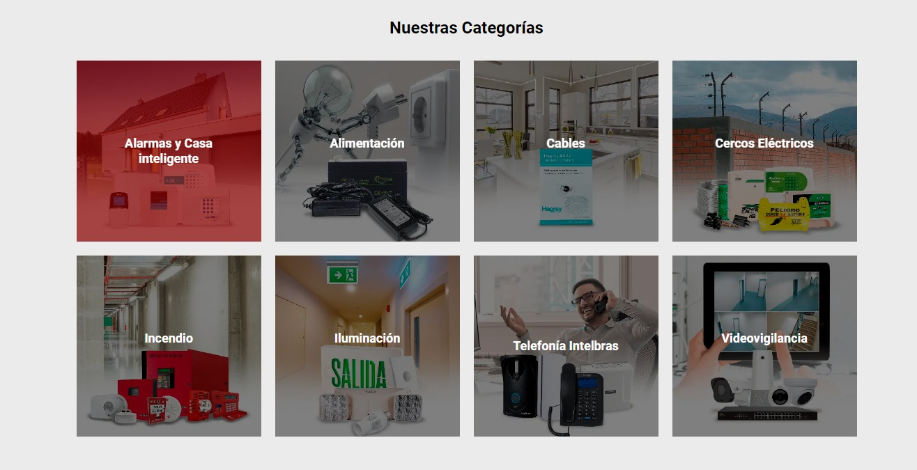
Tabla Categorias

Slide 12
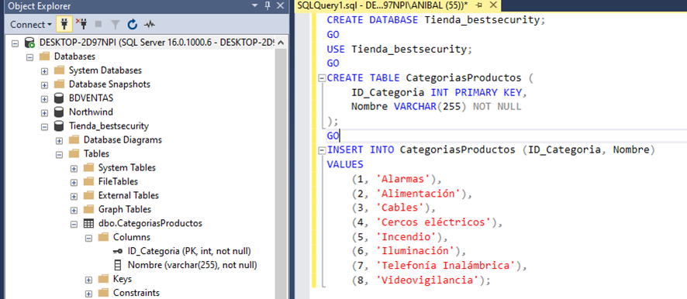
Creación de tablas

Slide 13
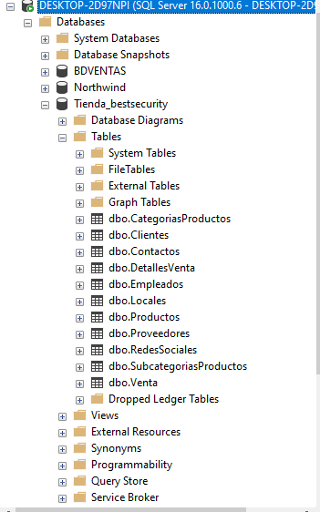
Creación de tablas
Realizamos todos pasos para hacer las tablas Clientes, Contactos, detalle de ventas, empleados, locales, Productos, Proveedores, redes sociales, sub categorias productos, venta y categoria produtos creacion, Lo cual nos muestra en la imagen todas las tablas creadas en el Proyecto.

Slide 14
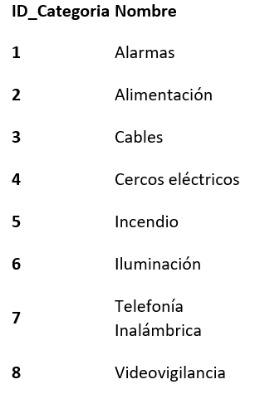
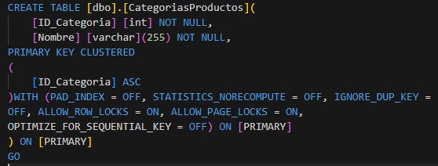
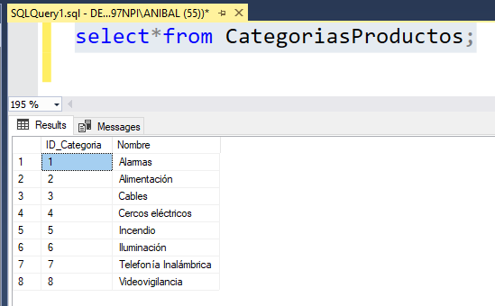
1. Tabla: CategoriasProductos

Slide 15
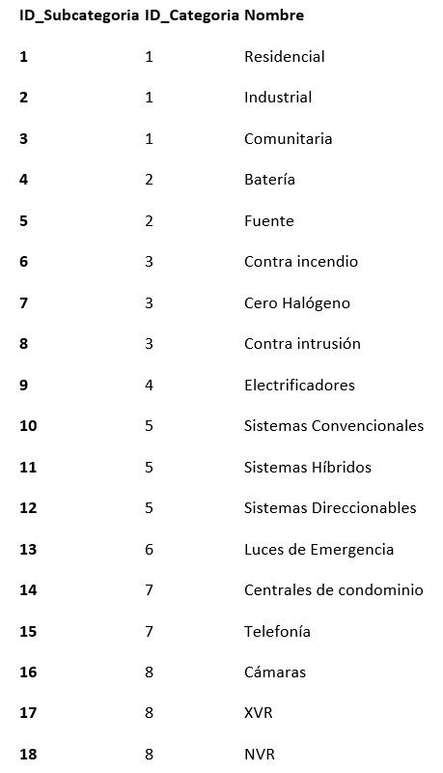
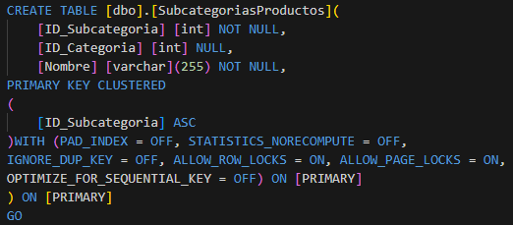
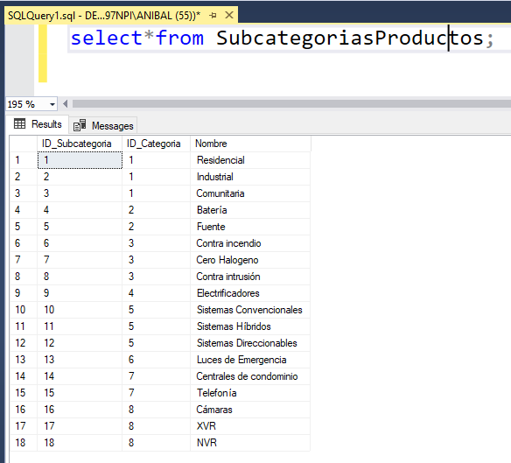
2. Tabla: SubcategoriasProductos

Slide 16
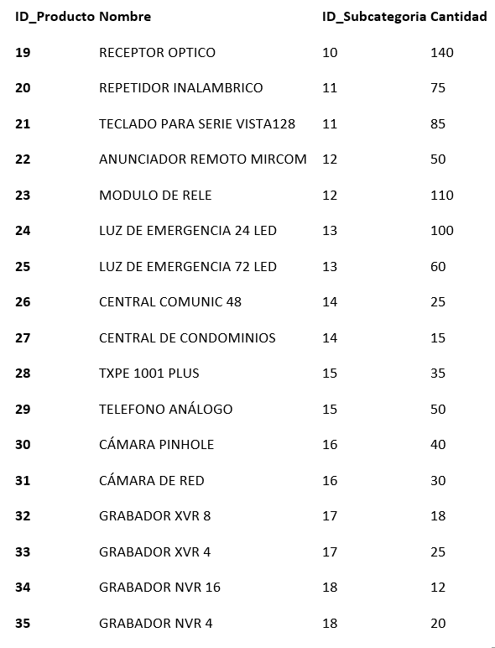
3. Tabla: Productos

Slide 17
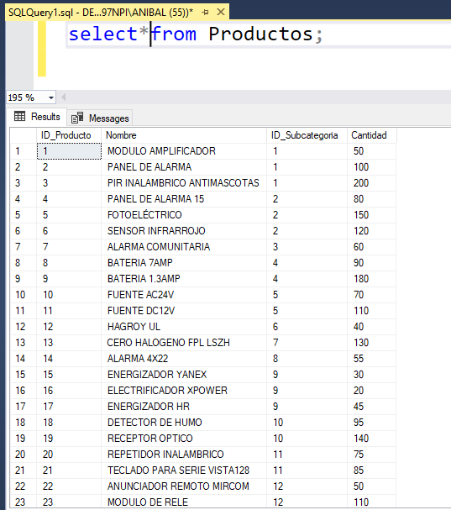
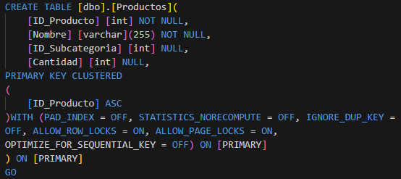

Slide 18
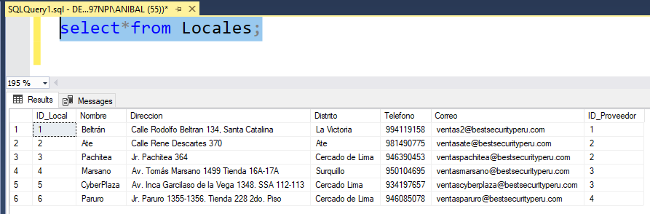
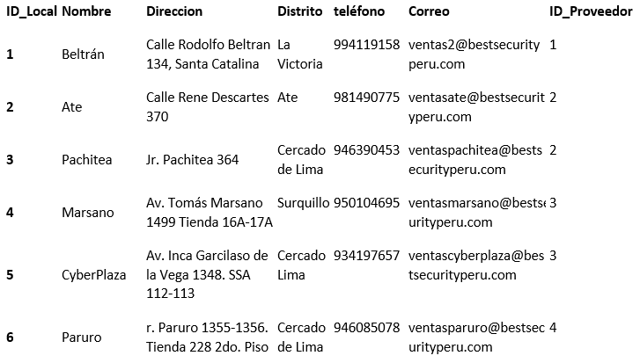
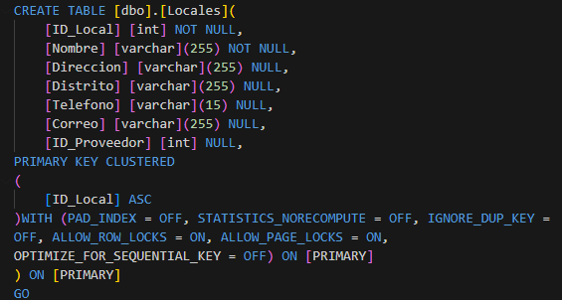
4. Tabla: Locales

Slide 19
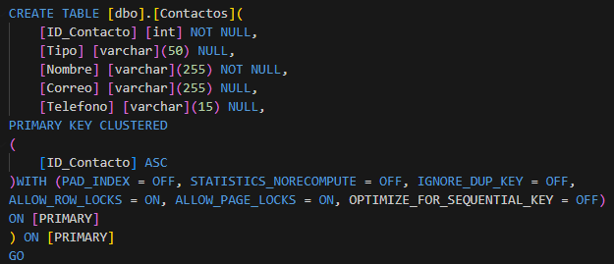
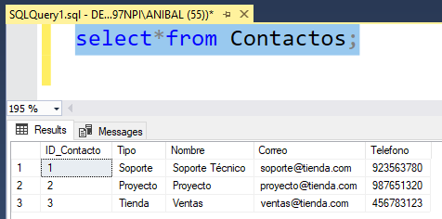
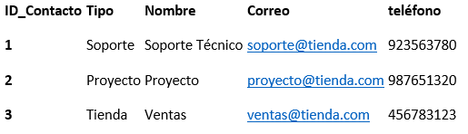
5. Tabla: Contactos

Slide 20
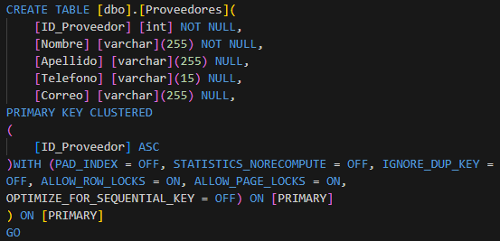
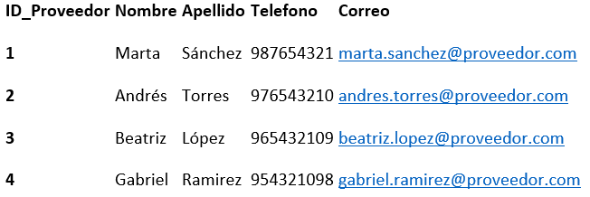
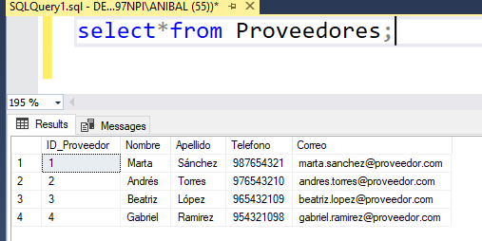
6. Tabla: Proveedores

Slide 21
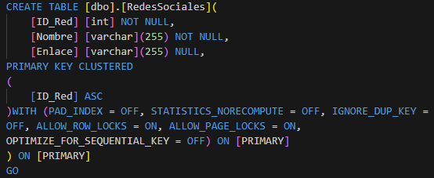
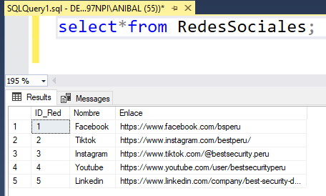
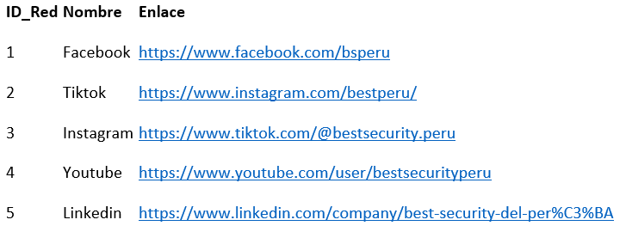
7. Tabla: RedesSociales

Slide 22
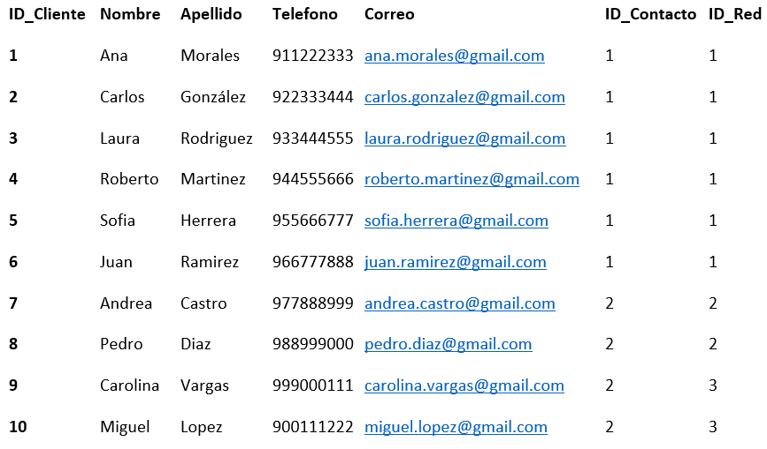
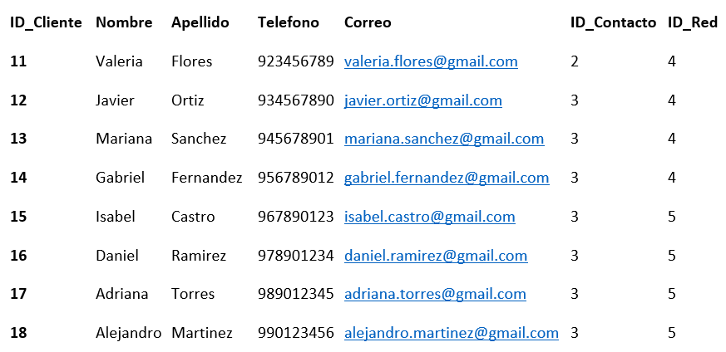
8. Tabla: Clientes

Slide 23
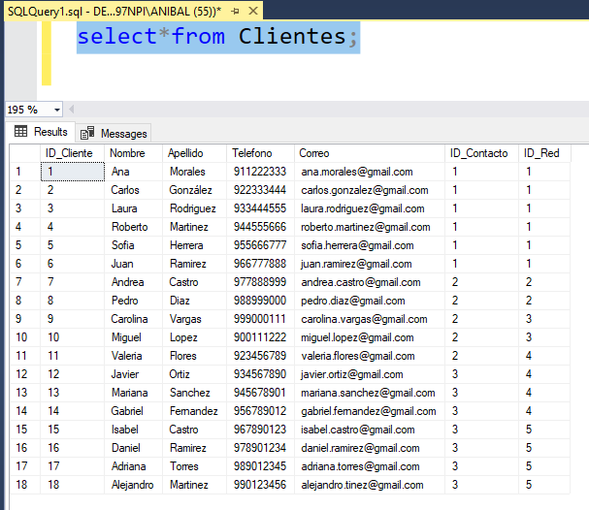
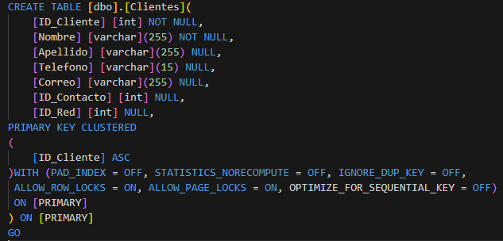

Slide 24
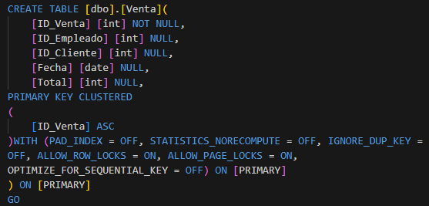
9. Tabla: Venta

Slide 25
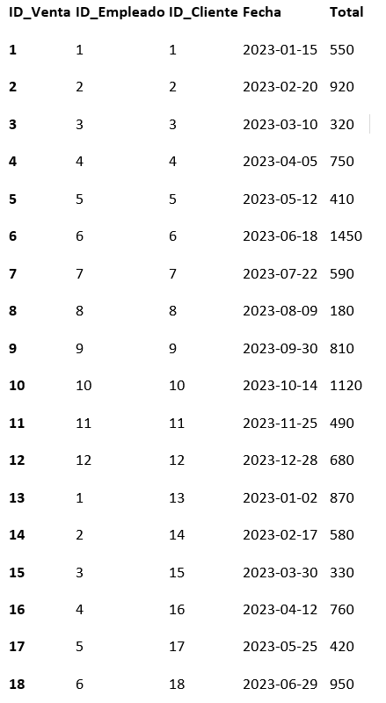
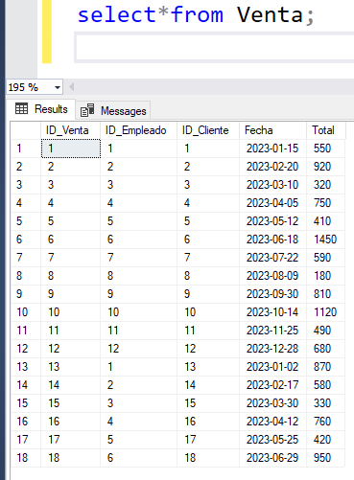
9. Tabla: Venta

Slide 26
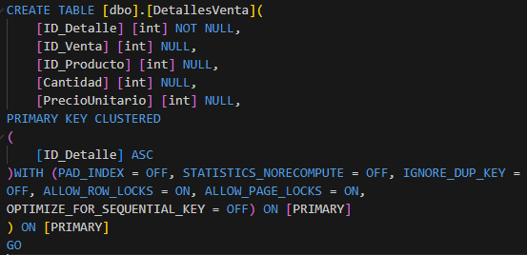
10. Tabla: DetallesVenta

Slide 27
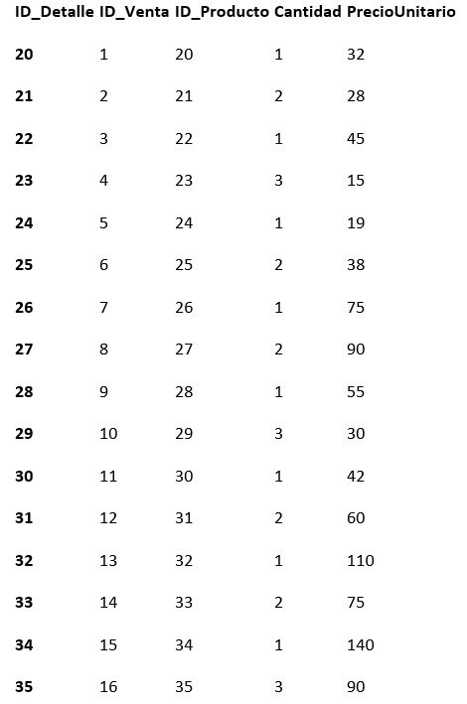
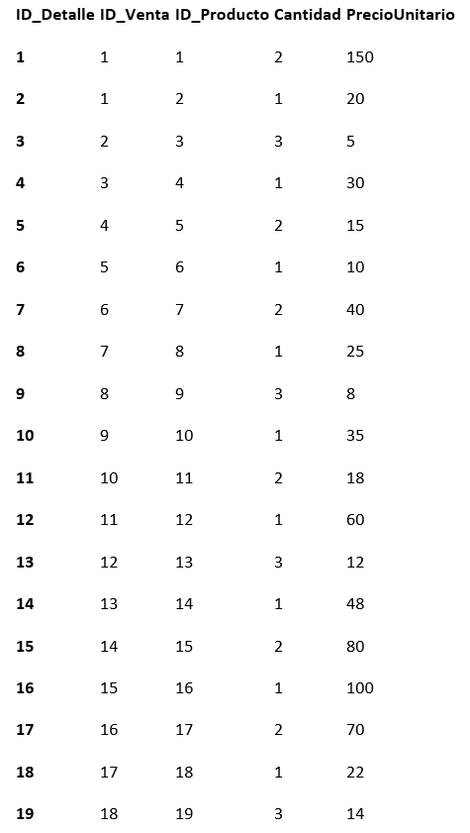
10. Tabla: DetallesVenta

Slide 28
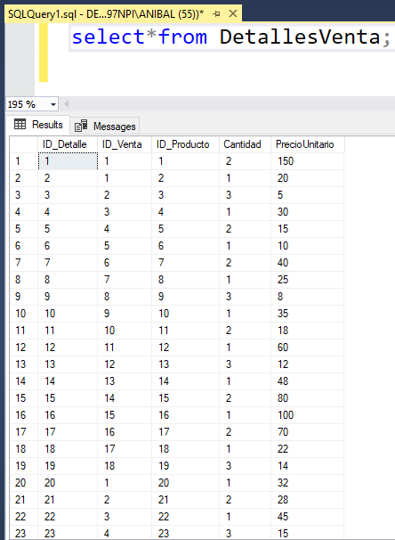
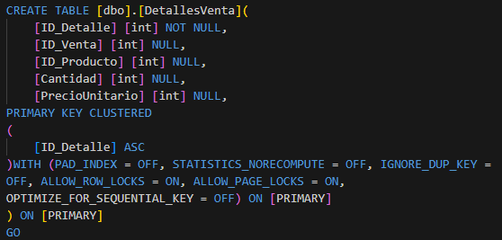

Slide 29
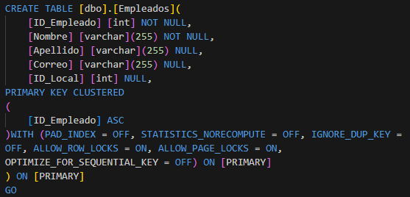
11. Tabla: Empleados

Slide 30
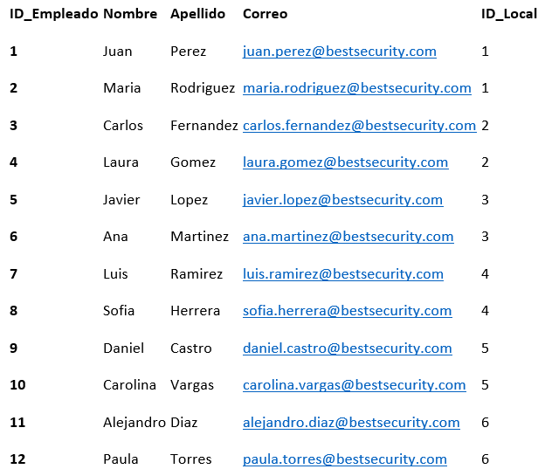
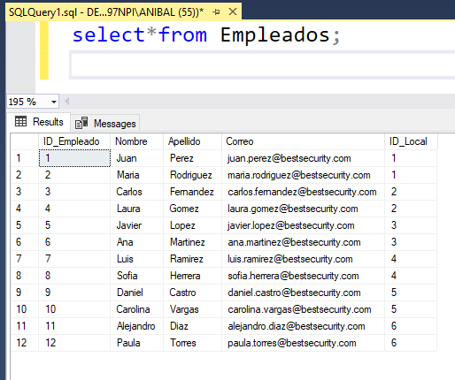

Slide 31
CONSULTAS AVANZADAS

Slide 32
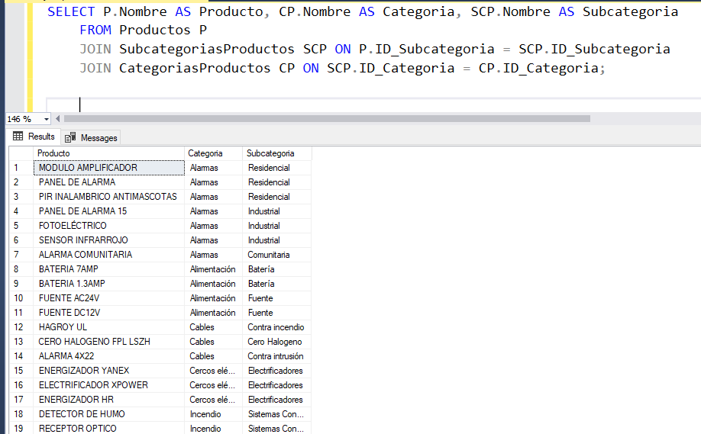
Productos con sus Categorías y Subcategorías: Obtener el nombre del producto, la categoría y la subcategoría a la que pertenece.

Slide 33
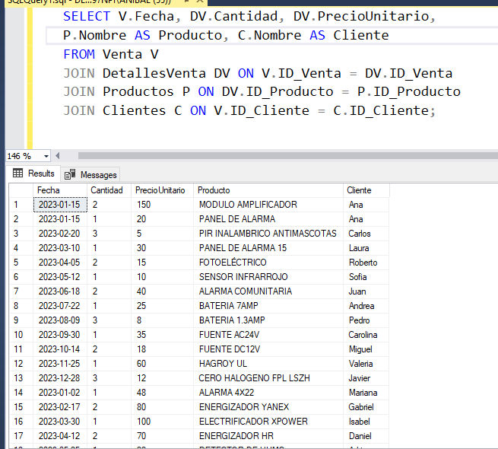
Ventas con Detalles de Productos y Nombres de Clientes: Mostrar la fecha de la venta, los detalles de los productos vendidos y los nombres de los clientes.

Slide 34
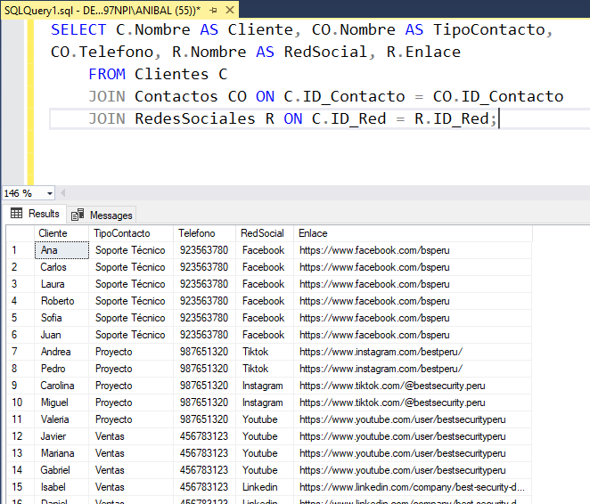
Clientes con Contacto y Red Social: Obtener la información de clientes con sus detalles de contacto y enlaces a redes sociales.

Slide 35
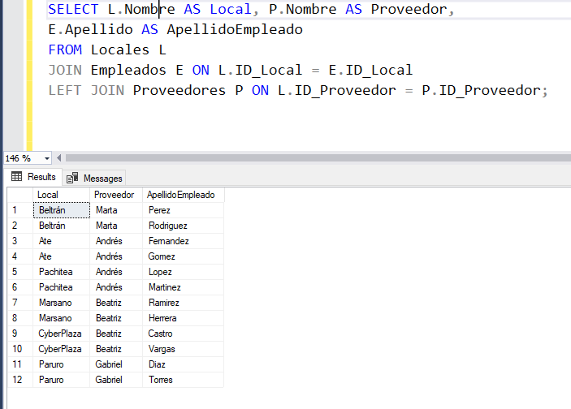
Locales con Empleados y Proveedor Asociado: Mostrar la información de los locales con los nombres de los empleados y el proveedor asociado.

Slide 36
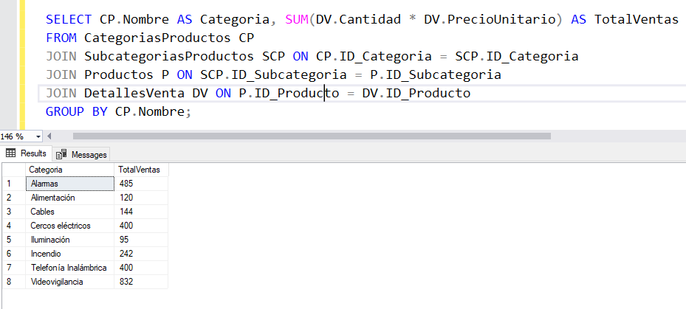
Ventas Totales por Categoría de Producto: Calcular el total de ventas por cada categoría de producto.

Slide 37
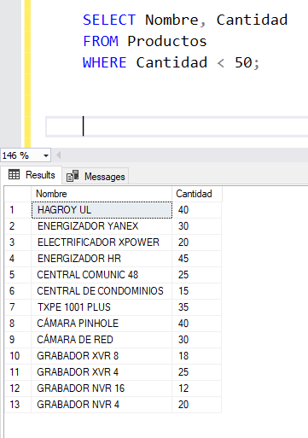
Productos con Stock Bajo: Obtener los productos con un stock inferior a 50 unidades.

Slide 38

Empleados y Locales Asociados: Obtener los nombres de los empleados y los locales a los que están asignados.

Slide 39

Productos Vendidos por un Cliente Específico: Obtener los productos que un cliente específico ha comprado.

Slide 40

Total de Ventas por Mes: Calcular el total de ventas por mes.

Slide 41
recomendaciones
Las copias de seguridad son esenciales para proteger los datos en caso de pérdida o corrupción. Es importante realizar copias de seguridad periódicas de la base de datos y almacenarlas en un lugar seguro.
Es importante implementar procedimientos de seguridad para proteger los datos de accesos no autorizados. Estos procedimientos pueden incluir el uso de contraseñas seguras, el cifrado de datos y la restricción del acceso a la base de datos a usuarios autorizados.

Slide 42
conclusiones
La cantidad de variables que se utilizó para la creación de tabla nos permitirá un fácil manejo y entendimiento al momento de querer integrar algún flujo de trabajo adicional.
El diseño de base de datos propuesto para la empresa Best Security proporciona una estructura sólida para almacenar los datos de la empresa. Las tablas están relacionadas entre sí de forma lógica para reflejar las relaciones entre los datos en el mundo real.
Las bases de datos son una herramienta esencial para el almacenamiento y gestión de datos en la actualidad. Ofrecen una serie de beneficios que pueden ayudar a las organizaciones a mejorar su productividad, eficiencia y toma de decisiones.

Slide 43
¡Gracias!

